Slide 1
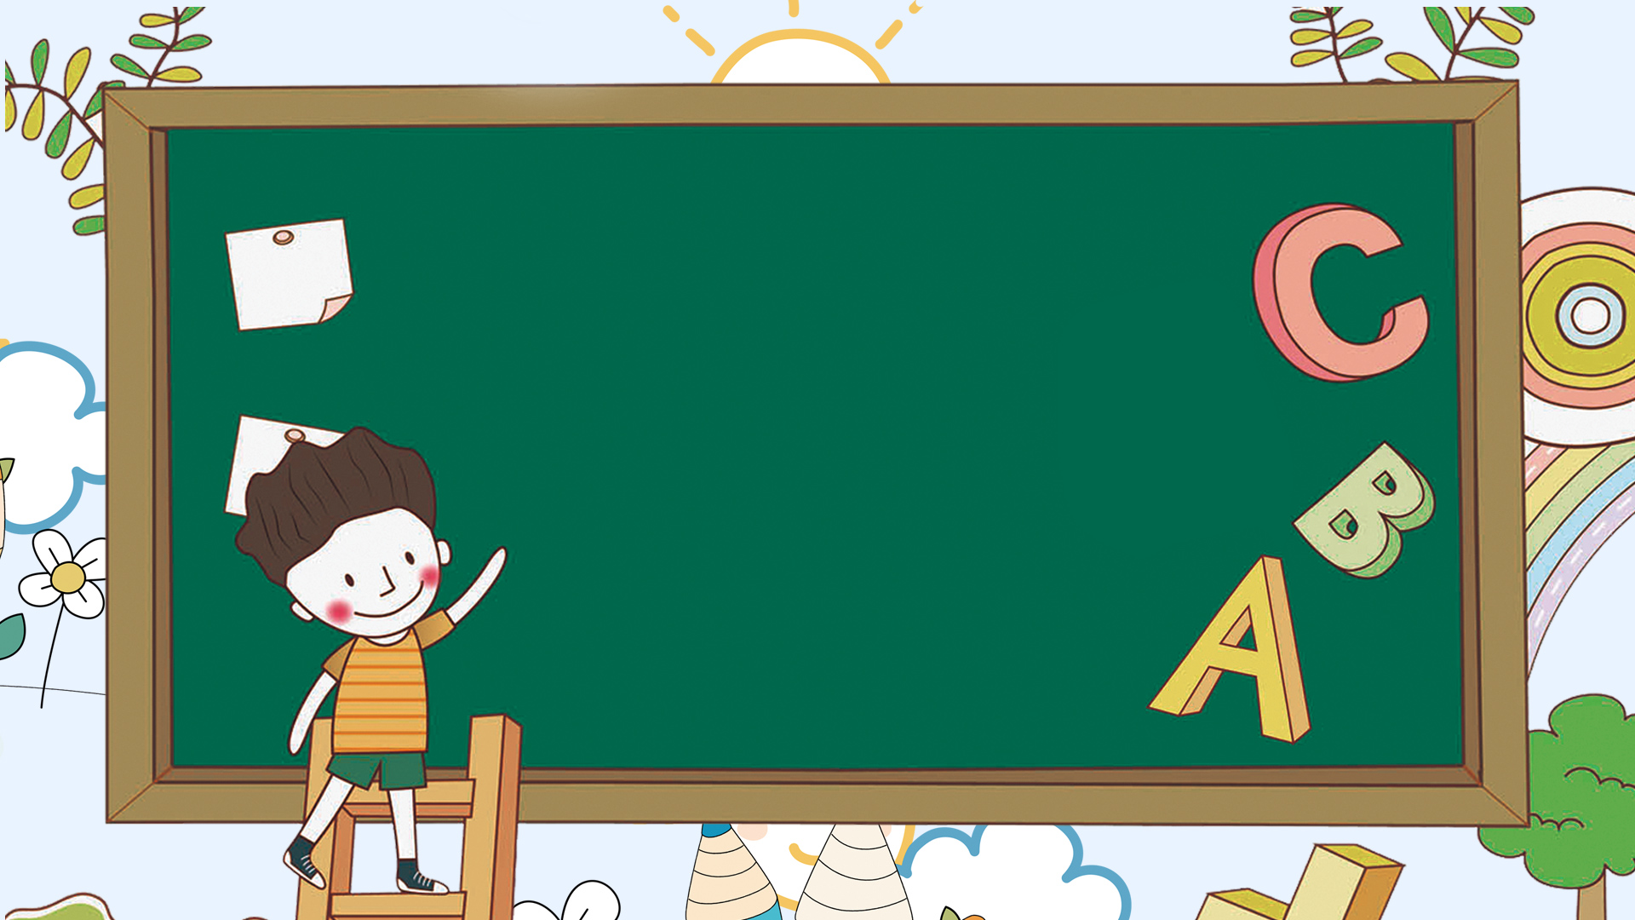
Thứ tư ngày 18 tháng 09 năm 2024
Đọc
Làm việc thật là vui
(2 tiết)

Slide 2
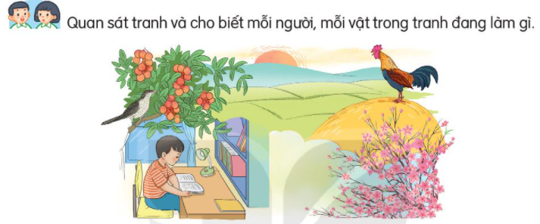
Bài 4: Làm việc thật là vui

Slide 3
Khởi động

Slide 4
Lắng nghe bài hát: Gà trống, mèo con và cún con. Em hay cho biết: Hằng ngày gà trống, mèo con và cún con thường làm gì?

Slide 6
LÀM VIỆC THẬT LÀ VUI
Quanh ta, mọi vật, mọi người đều làm việc.
Cái đồng hồ tích tắc, tích tắc báo phút, báo giờ.
Con gà trống gáy vang ò … ó … o …, báo cho mọi người biết trời sắp sáng, mau mau thức dậy.
Con tu hú kêu tu hú, tu hú. Thế là sắp đến mùa vải chín.
Chim bắt sâu, bảo vệ mùa màng.
Cành đào nở hoa cho sắc xuân thêm rực rỡ, ngày xuân thêm tưng bừng. Chim cú mèo đứng trong hốc cây rúc cú cú cũng làm việc có ích cho đồng ruộng.
Như mọi vật, mọi người, bé cũng làm việc. Bé làm bài, bé đi học, bé quét nhà, nhặt rau, chơi với em đỡ mẹ. Bé luôn luôn bận rộn, mà lúc nào cũng vui.
Theo Tô Hoài

Slide 7
LÀM VIỆC THẬT LÀ VUI
Quanh ta, mọi vật, mọi người đều làm việc.
Cái đồng hồ tích tắc, tích tắc báo phút, báo giờ.
Con gà trống gáy vang ò … ó … o …, báo cho mọi người biết trời sắp sáng, mau mau thức dậy.
Con tu hú kêu tu hú, tu hú. Thế là sắp đến mùa vải chín.
Chim bắt sâu, bảo vệ mùa màng.
Cành đào nở hoa cho sắc xuân thêm rực rỡ, ngày xuân thêm tưng bừng.
Như mọi vật, mọi người, bé cũng làm việc. Bé làm bài, bé đi học, bé quét nhà, nhặt rau, chơi với em đỡ mẹ. Bé luôn luôn bận rộn, mà lúc nào cũng vui.
Theo Tô Hoài

Slide 8
LUYỆN ĐỌC TỪ NGỮ KHÓ
quanh, sắp sáng, tích tắc, nở hoa, bận rộn, luôn luôn, lúc nào

Slide 9
- LUYỆN ĐỌC CÂU
Con gà trống gáy vang ò … ó … o …, báo cho mọi người biết trời sắp sáng, mau mau thức dậy.
Cành đào nở hoa cho sắc xuân thêm rực rỡ, ngày xuân thêm tưng bừng.

Slide 10
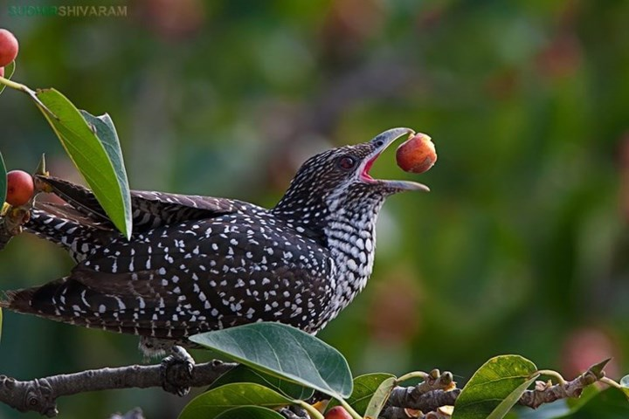
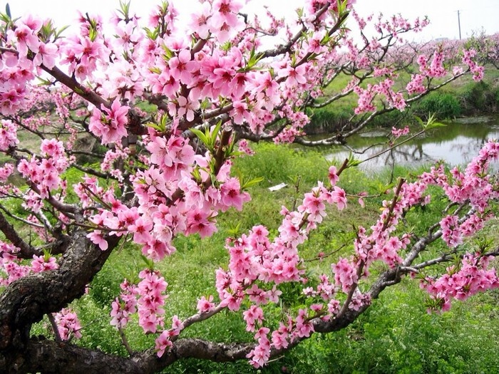
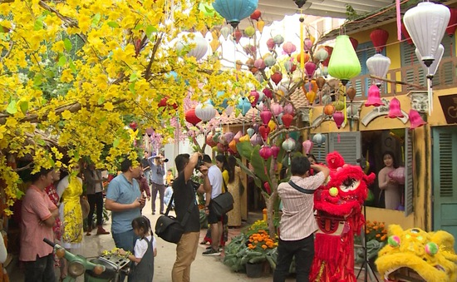
Từ ngữ:
- Sắc xuân:
cảnh vật, màu sắc của mùa xuân.
- Tu hú:
một loài chim cu lớn, đuôi dài tầm 18 - 20cm, thường hót trong mùa sinh sản (tháng 6, 7, 8).
kêu lên một hồi dài.
- Rúc:
- Tưng bừng:
vui, lôi cuốn nhiều người.

Slide 11
LUYỆN ĐỌC

Slide 12
LÀM VIỆC THẬT LÀ VUI
Quanh ta, mọi vật, mọi người đều làm việc.
Cái đồng hồ tích tắc, tích tắc báo phút, báo giờ.
Con gà trống gáy vang ò … ó … o …, báo cho mọi người biết trời sắp sáng, mau mau thức dậy.
Con tu hú kêu tu hú, tu hú. Thế là sắp đến mùa vải chín.
Chim bắt sâu, bảo vệ mùa màng.
Cành đào nở hoa cho sắc xuân thêm rực rỡ, ngày xuân thêm tưng bừng.
Như mọi vật, mọi người, bé cũng làm việc. Bé làm bài, bé đi học, bé quét nhà, nhặt rau, chơi với em đỡ mẹ. Bé luôn luôn bận rộn, mà lúc nào cũng vui.
Theo Tô Hoài

Slide 13
LUYỆN ĐỌC CẢ BÀI

Slide 14
LÀM VIỆC THẬT LÀ VUI
Quanh ta, mọi vật, mọi người đều làm việc.
Cái đồng hồ tích tắc, tích tắc báo phút, báo giờ.
Con gà trống gáy vang ò … ó … o …, báo cho mọi người biết trời sắp sáng, mau mau thức dậy.
Con tu hú kêu tu hú, tu hú. Thế là sắp đến mùa vải chín.
Chim bắt sâu, bảo vệ mùa màng.
Cành đào nở hoa cho sắc xuân thêm rực rỡ, ngày xuân thêm tưng bừng.
Như mọi vật, mọi người, bé cũng làm việc. Bé làm bài, bé đi học, bé quét nhà, nhặt rau, chơi với em đỡ mẹ. Bé luôn luôn bận rộn, mà lúc nào cũng vui.
Theo Tô Hoài

Slide 15
Trả lời câu hỏi

Slide 16
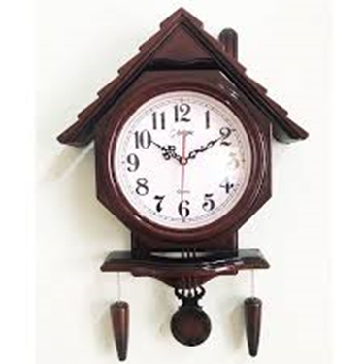
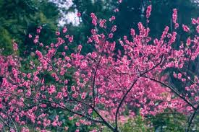
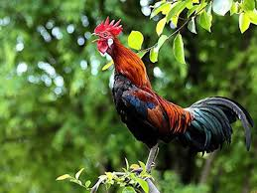
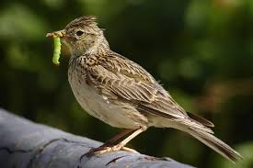
- Các vật và con vật đó làm những việc gì?
- Các vật và con vật nào được nhắc đến trong bài?
Phân loại | Tên | Hình ảnh
Vật
Con vật
Việc làm
đồng hồ
báo phút, báo giờ
nở hoa cho sắc xuân thêm rực rỡ, ngày xuân thêm tưng bừng
cành đào
gáy vang, đánh thức mọi người
con gà trống
tu hú
báo mùa vải chín
chim
bắt sâu, bảo vệ mùa màng

Slide 17
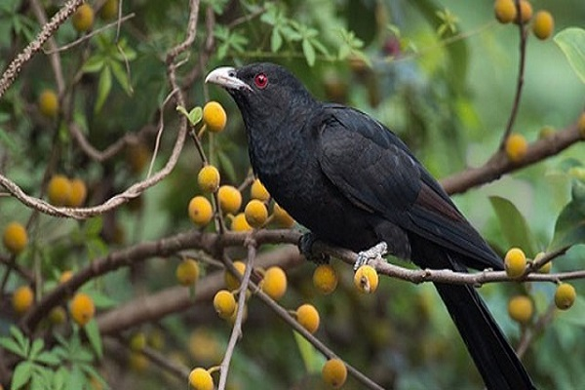
Quanh ta, mọi vật, mọi người đều làm việc.
Cái đồng hồ tích tắc, tích tắc báo phút, báo giờ.
Con gà trống gáy vang ò … ó … o …, báo cho mọi người biết trời sắp sáng, mau mau thức dậy.
Con tu hú kêu tu hú, tu hú. Thế là sắp đến mùa vải chín.
Chim bắt sâu, bảo vệ mùa màng.
- Đóng vai một con vật trong bài để nói về công việc của mình.

Slide 18
- Bạn bé trong bài làm những việc gì?
- Tuy bận rộn như thế nhưng bé cảm thấy thế nào?
Như mọi vật, mọi người, bé cũng làm việc. Bé làm bài, bé đi học, bé quét nhà, nhặt rau, chơi với em đỡ mẹ. Bé luôn luôn bận rộn, mà lúc nào cũng vui.
Tuy bận rộn như thế nhưng lúc nào bé cũng vui vẻ.

Slide 19
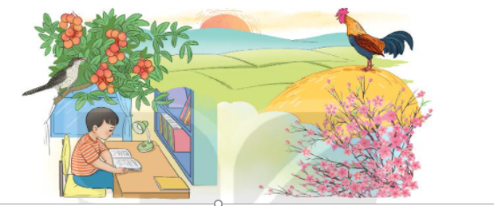
- Theo em, vì sao bé lại thấy vui khi làm việc?
- Theo em mọi người, mọi vật làm việc như thế nào?
Vì những việc bé làm giúp ích cho bản thân và mọi người.
Hãy kể thêm một số việc làm có ích của em hoặc vật, con vật có ích mà em biết.

Slide 20
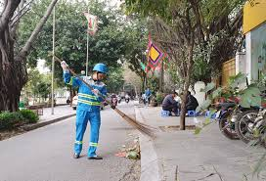
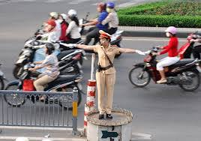
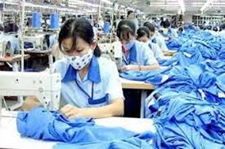
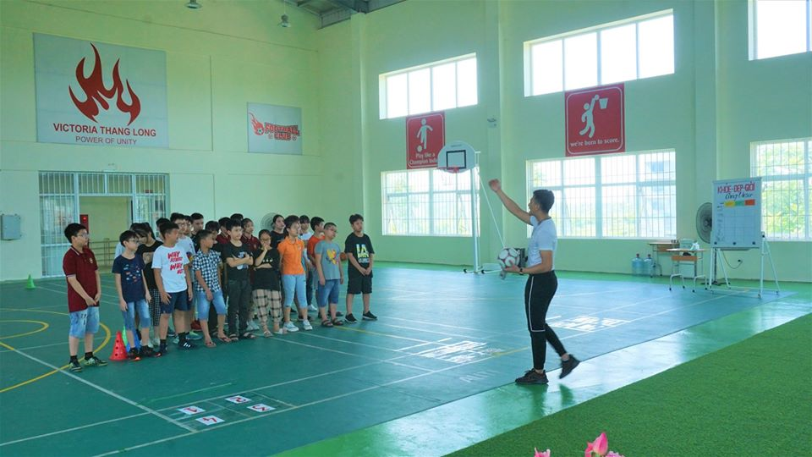
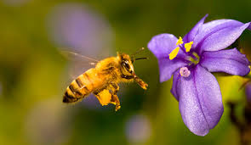
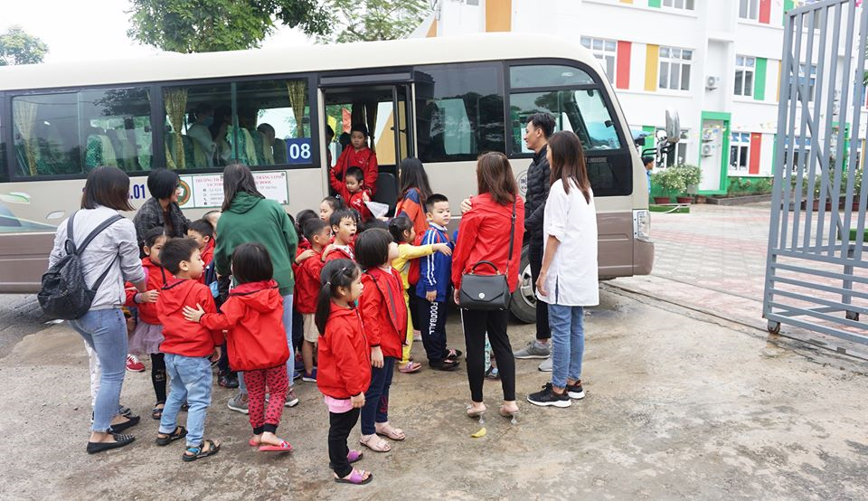
LAO ĐỘNG LÀ VINH QUANG!

Slide 21
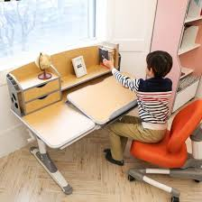
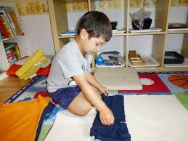
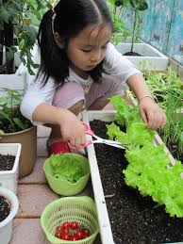
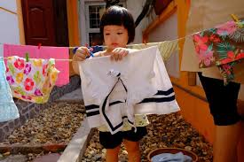
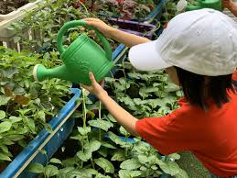
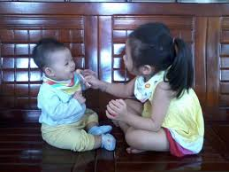
Câu 7. Em đã làm những việc gì để phục vụ bản thân và giúp đỡ người khác?
dọn bàn học
gấp quần áo
hái rau
phơi quần áo
tưới rau
trông em

Slide 22
NỘI DUNG
Mọi người, mọi vật đều chăm chỉ làm việc. Làm việc mang lại niềm vui cho chúng ta.

Slide 23
LUYỆN ĐỌC LẠI

Slide 24
LÀM VIỆC THẬT LÀ VUI
Quanh ta, mọi vật, mọi người đều làm việc.
Cái đồng hồ tích tắc, tích tắc báo phút, báo giờ.
Con gà trống gáy vang ò … ó … o …, báo cho mọi người biết trời sắp sáng, mau mau thức dậy.
Con tu hú kêu tu hú, tu hú. Thế là sắp đến mùa vải chín.
Chim bắt sâu, bảo vệ mùa màng.
Cành đào nở hoa cho sắc xuân thêm rực rỡ, ngày xuân thêm tưng bừng.
Như mọi vật, mọi người, bé cũng làm việc. Bé làm bài, bé đi học, bé quét nhà, nhặt rau, chơi với em đỡ mẹ. Bé luôn luôn bận rộn, mà lúc nào cũng vui.
Theo Tô Hoài

Slide 25
LUYỆN TẬP THEO VĂN BẢN

Slide 26
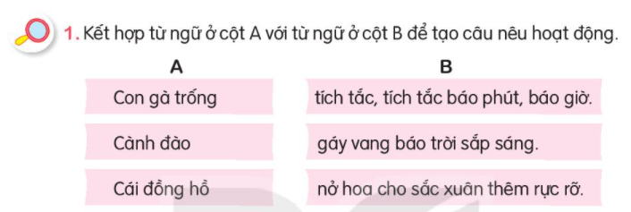

Slide 27
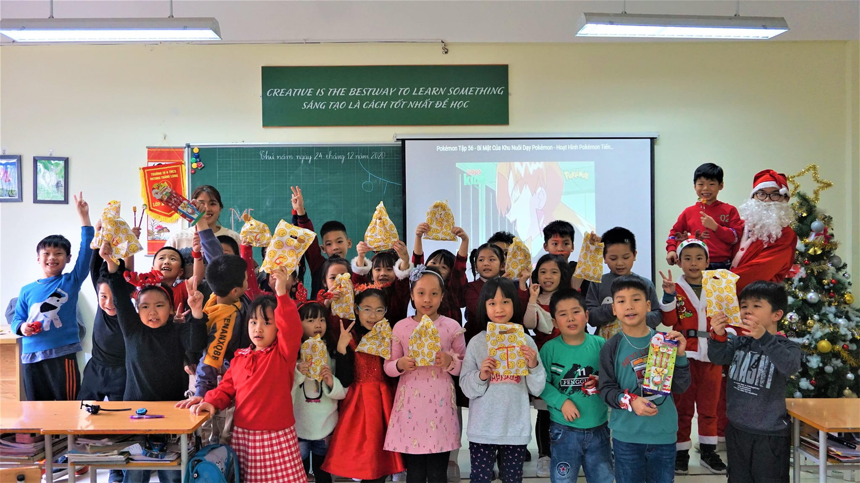
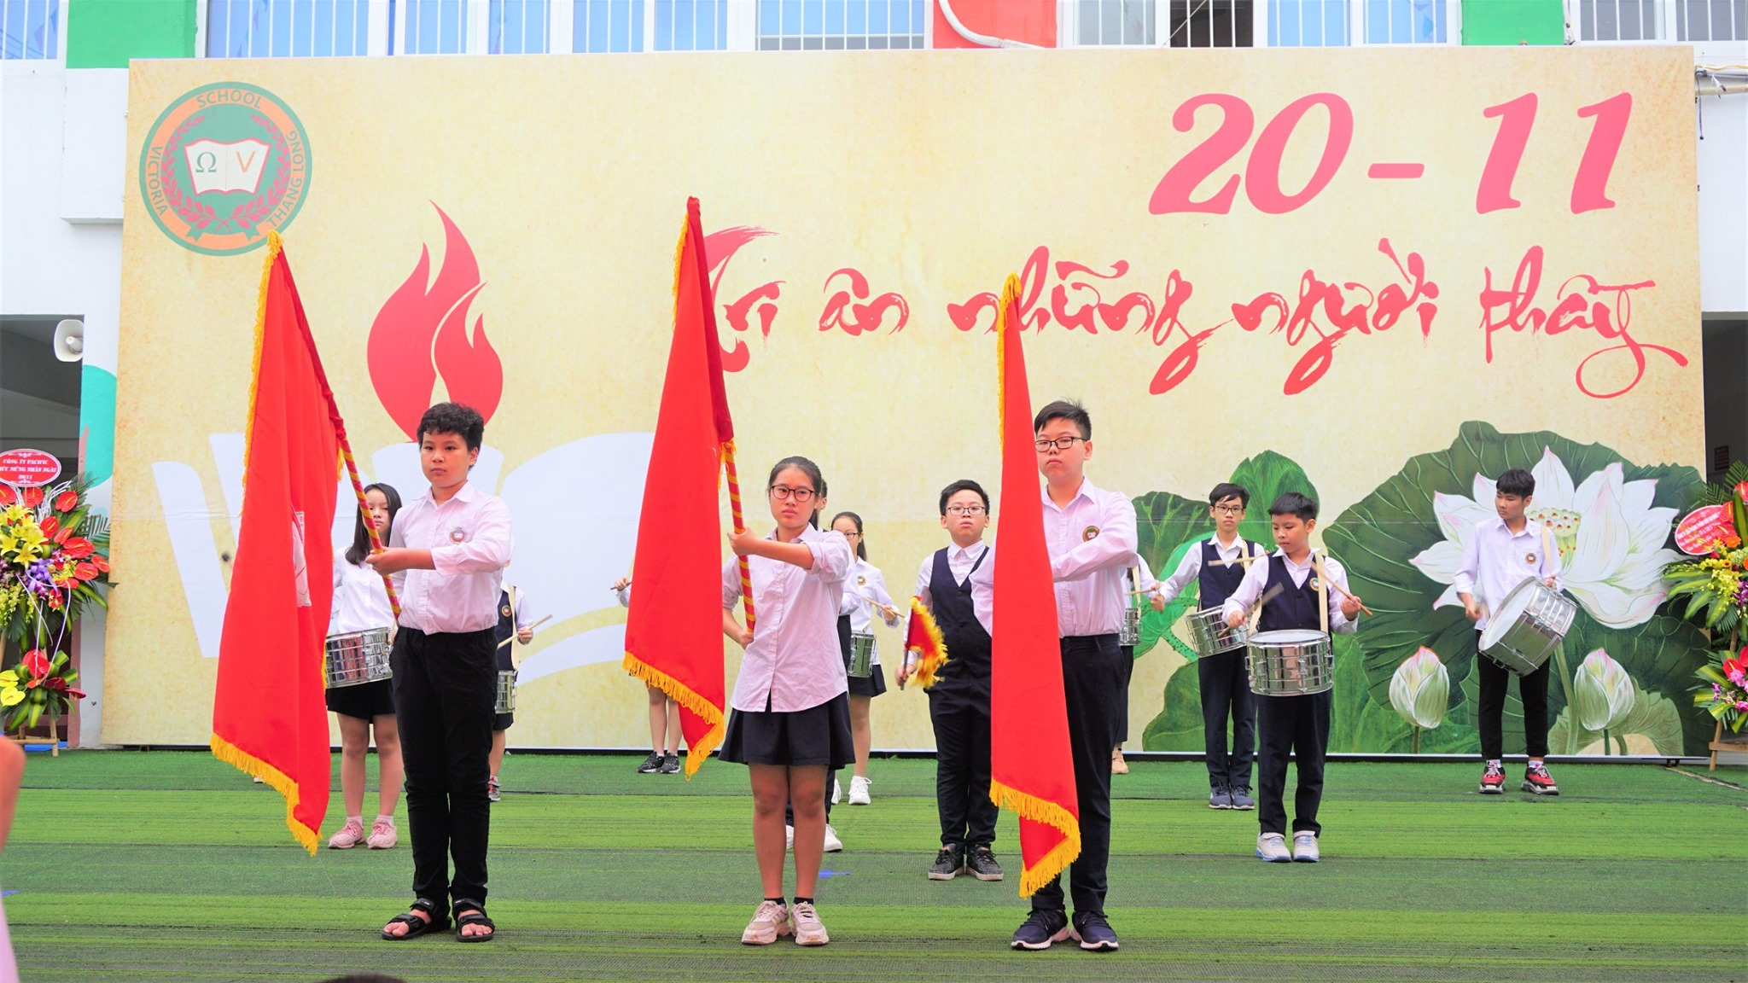
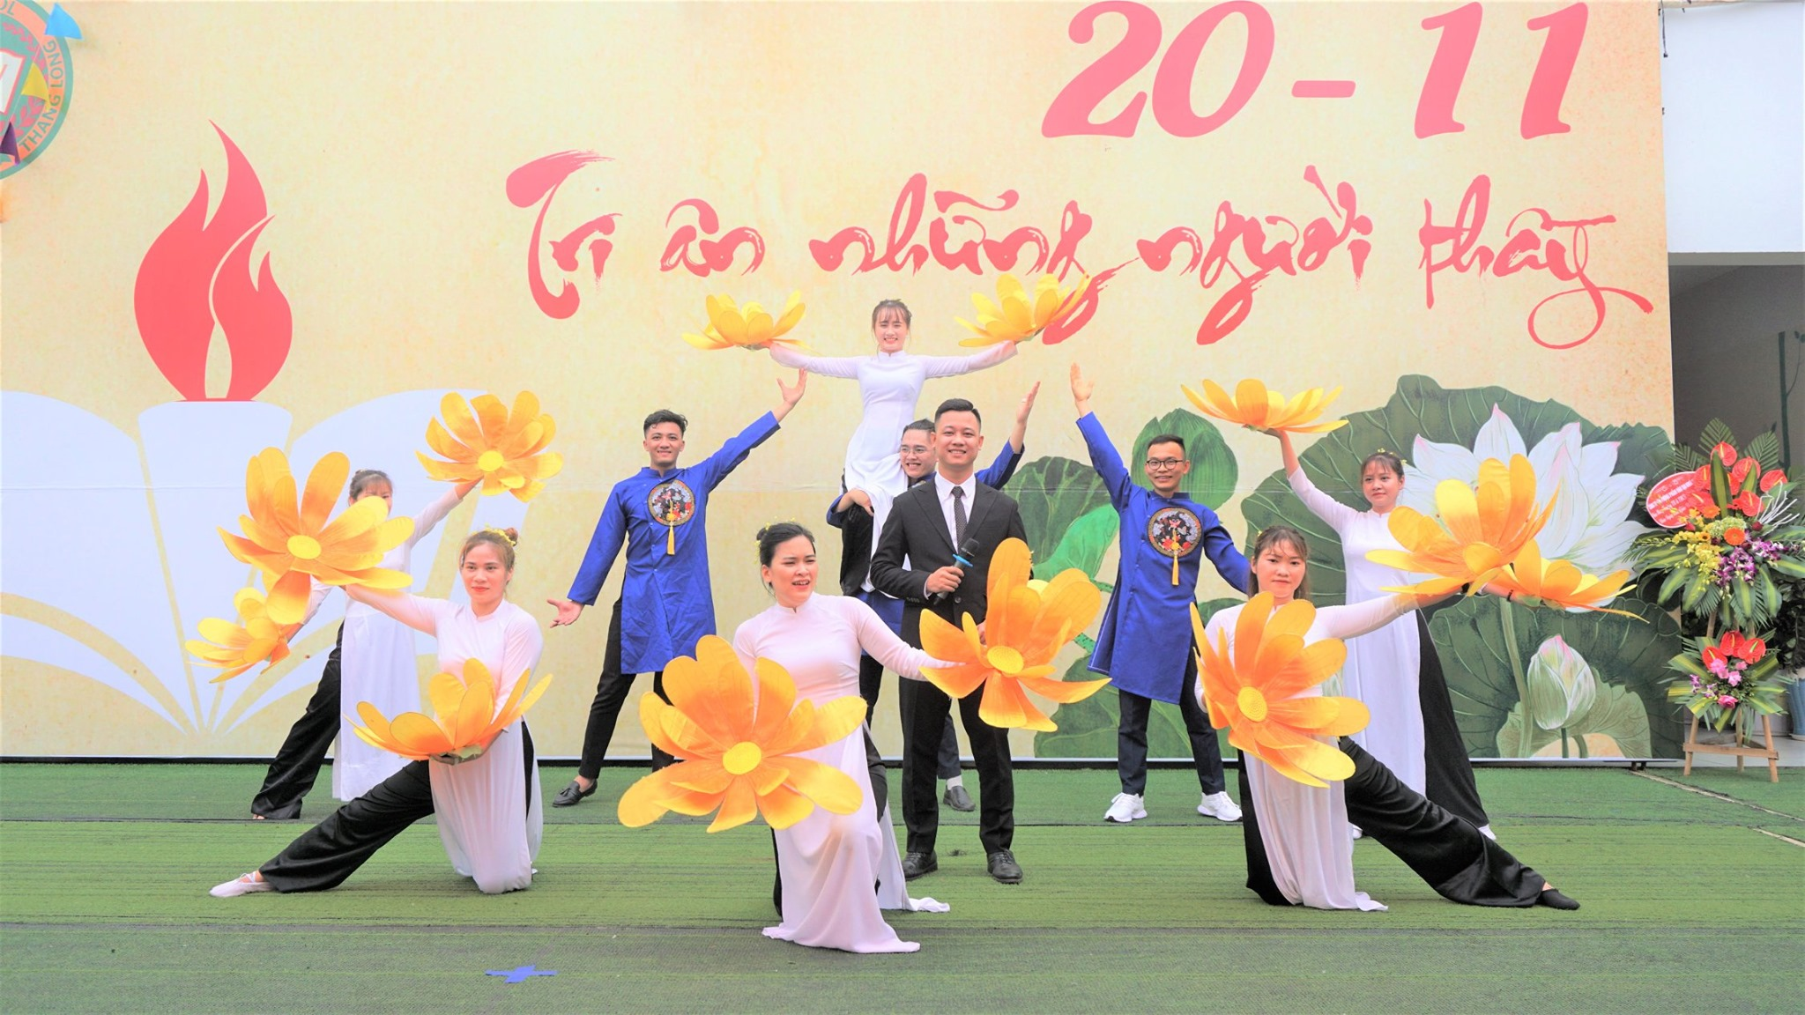
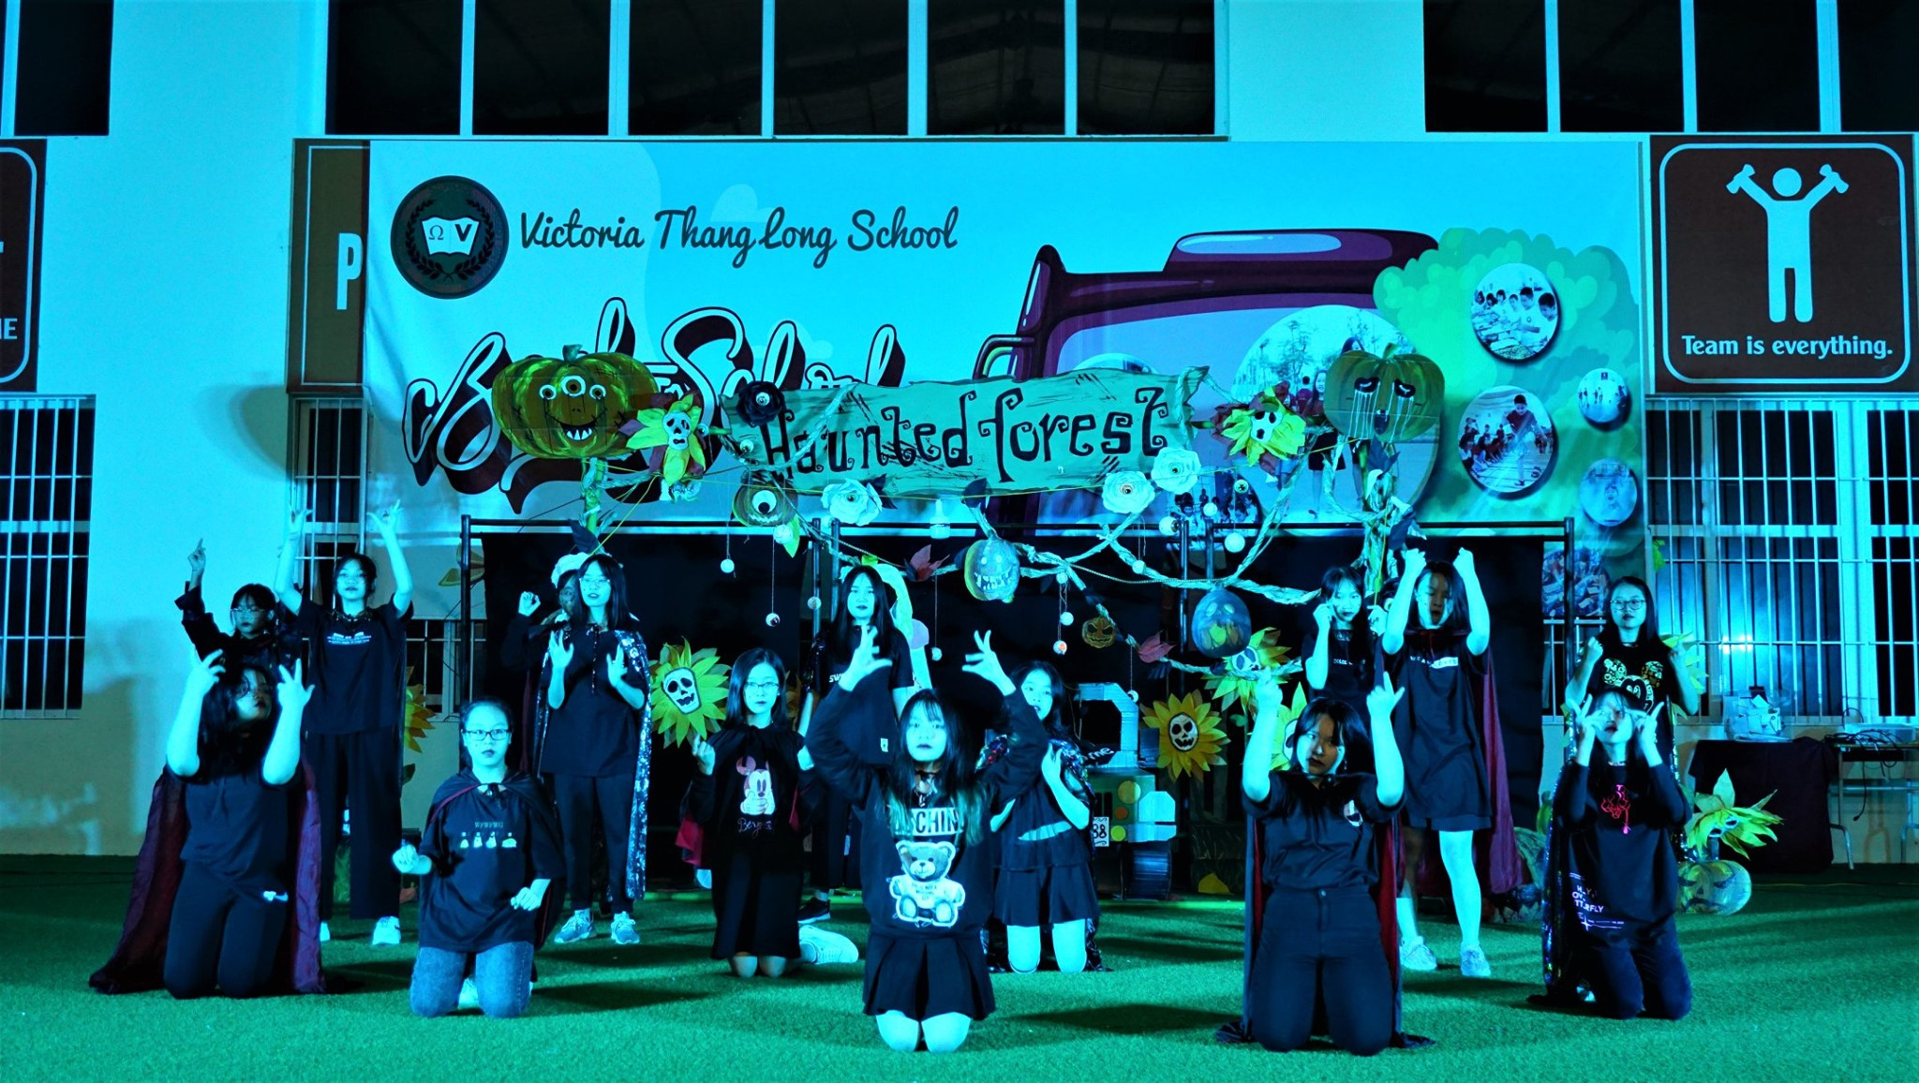
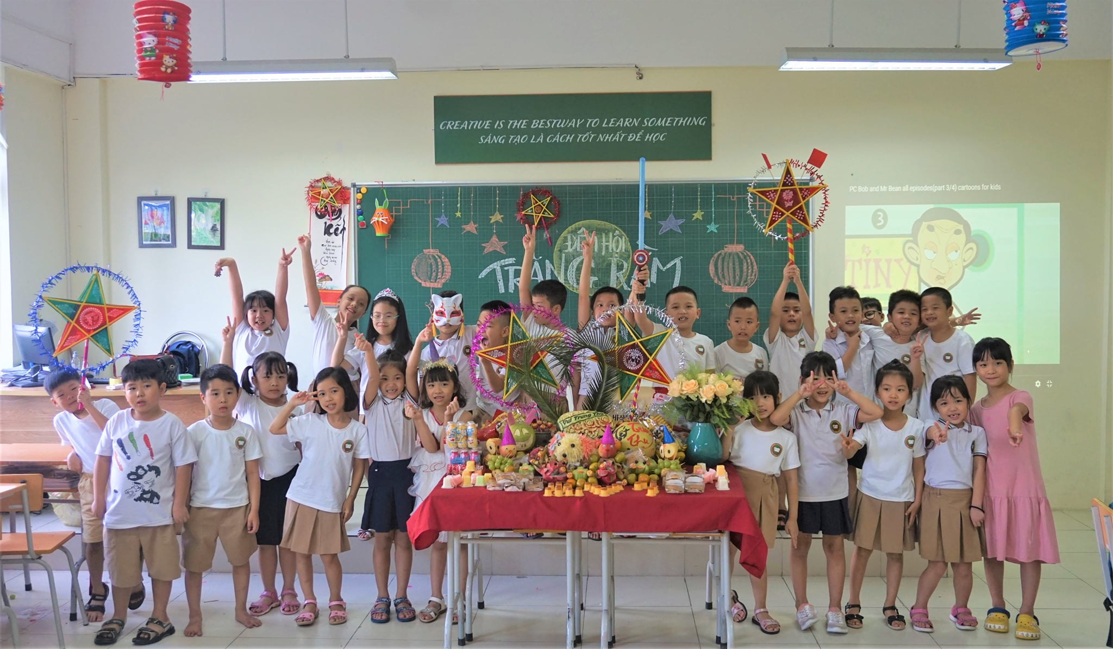
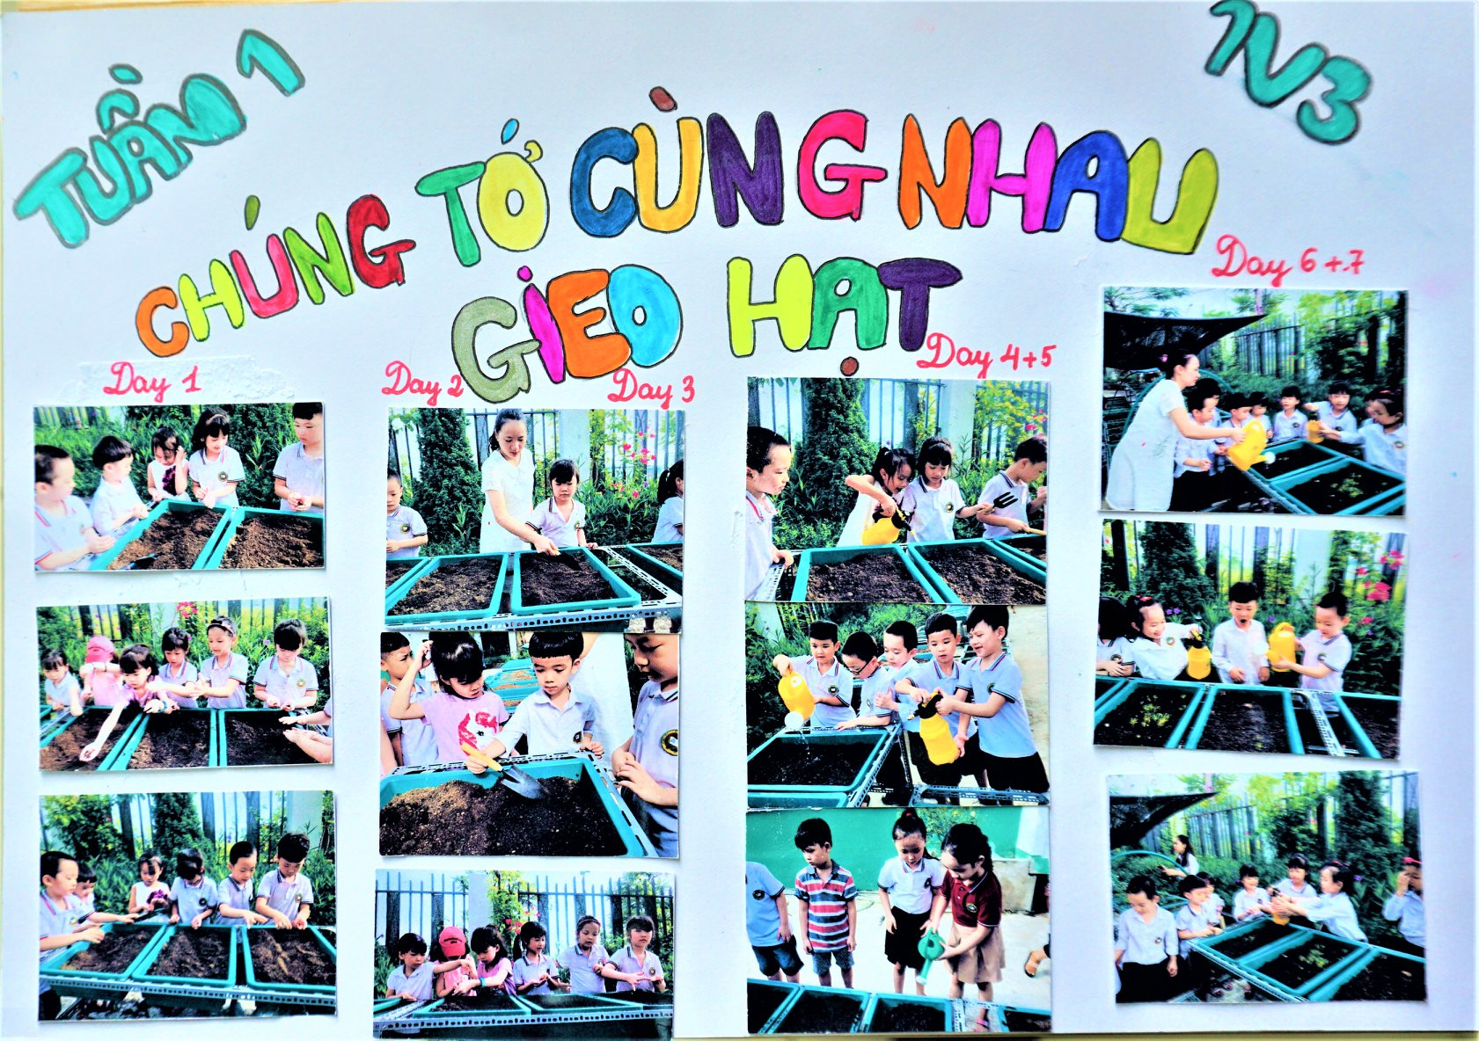
2. Đặt một câu nêu hoạt động ở trường em?
M: Hôm nay trường em tổ chức lễ hội Halloween

Slide 28
Củng cố- Dặn dò
Nhận xét tiết học
Notes:
Vì đây là bài luyện tập nên phần củng cố thầy cô linh động nhé

